Slide 1
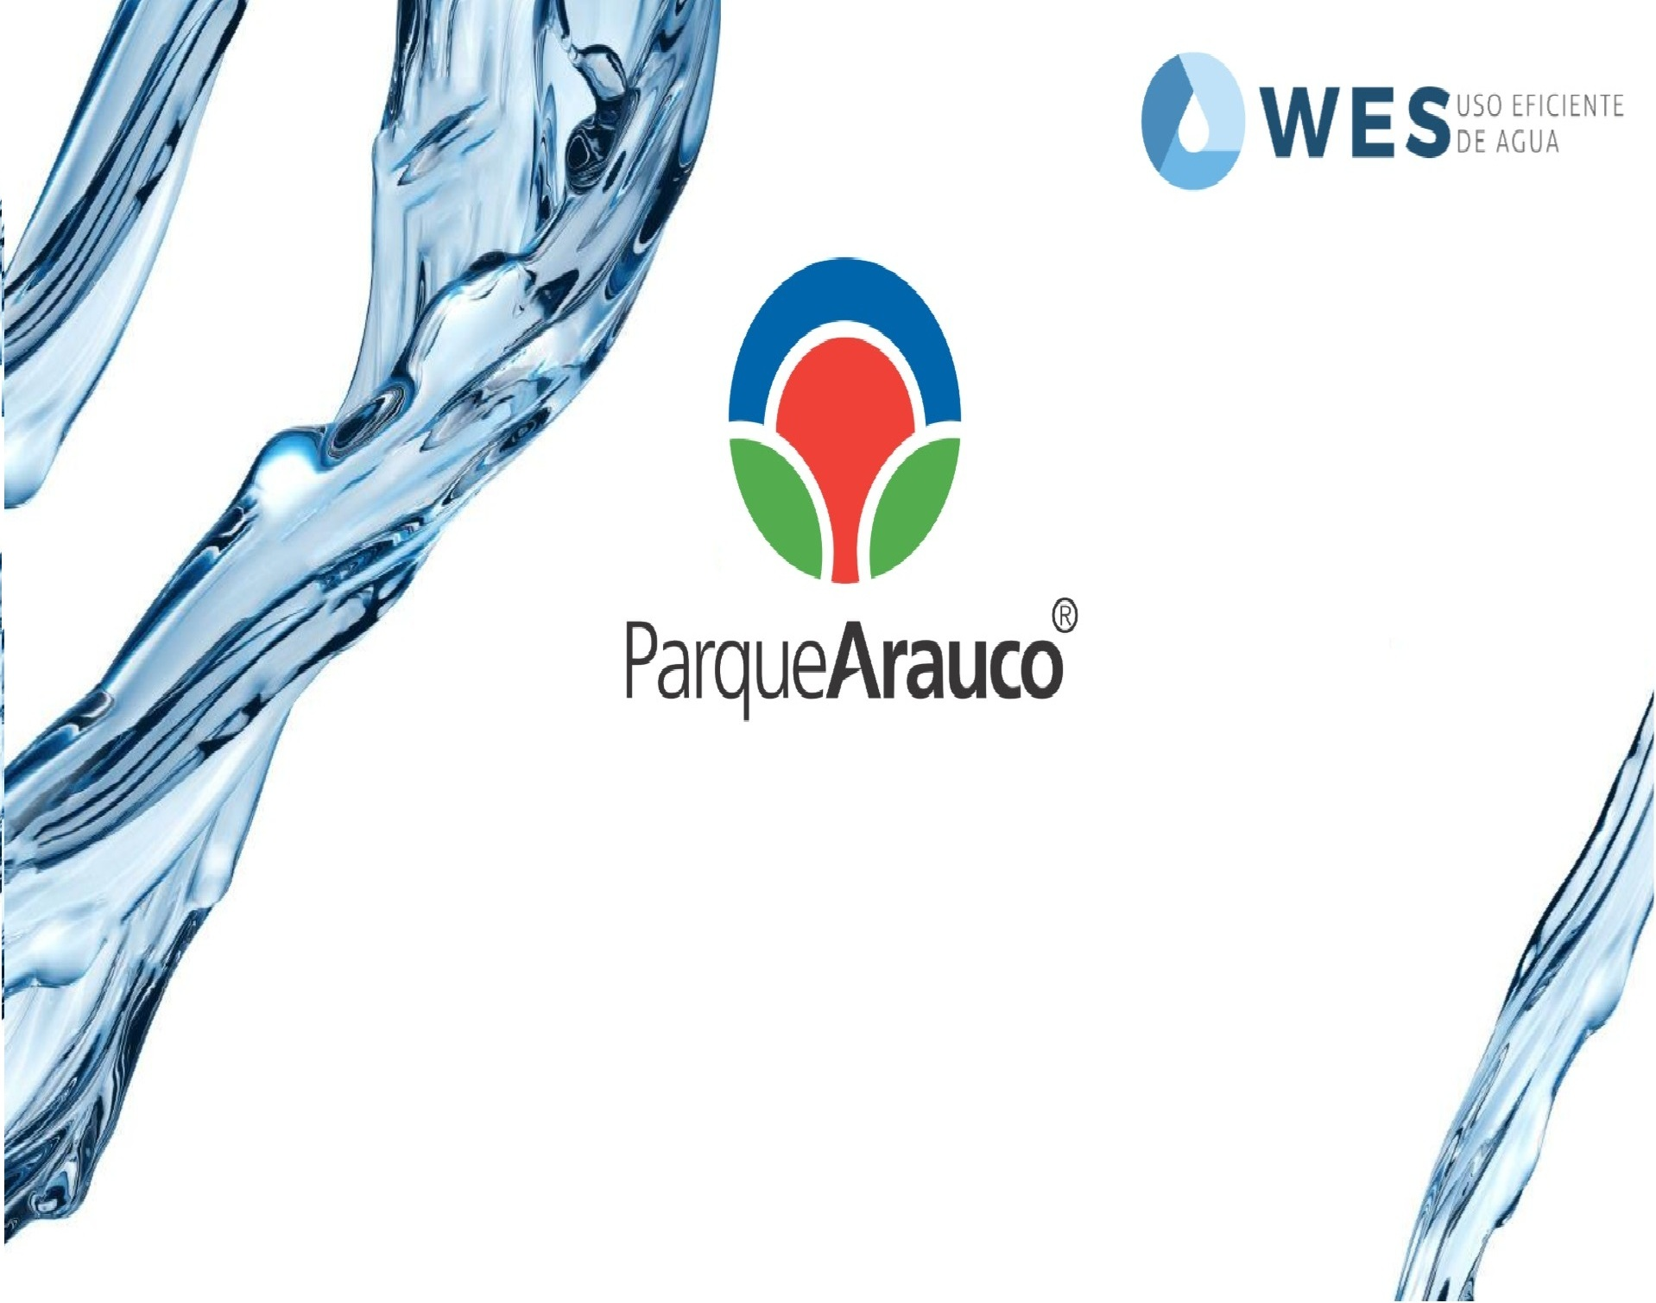
Parque Arauco Quilicura
Período analizado: 01/03/2026 - 27/03/2026

Slide 2

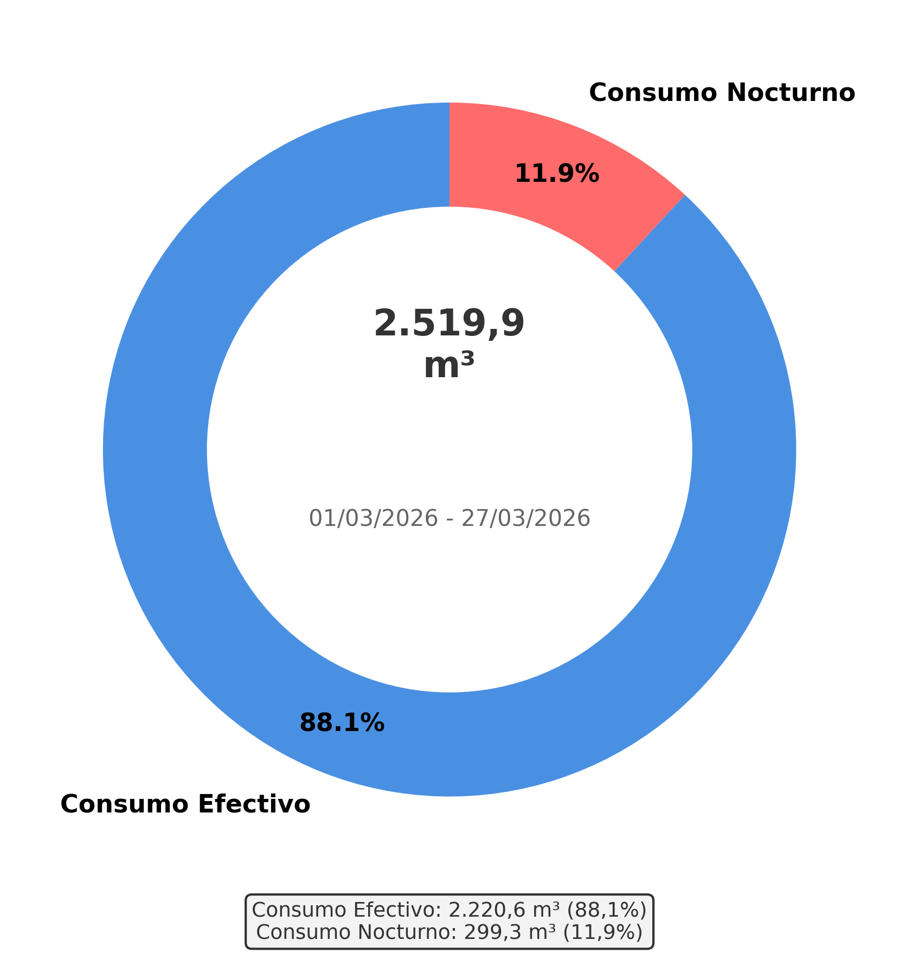
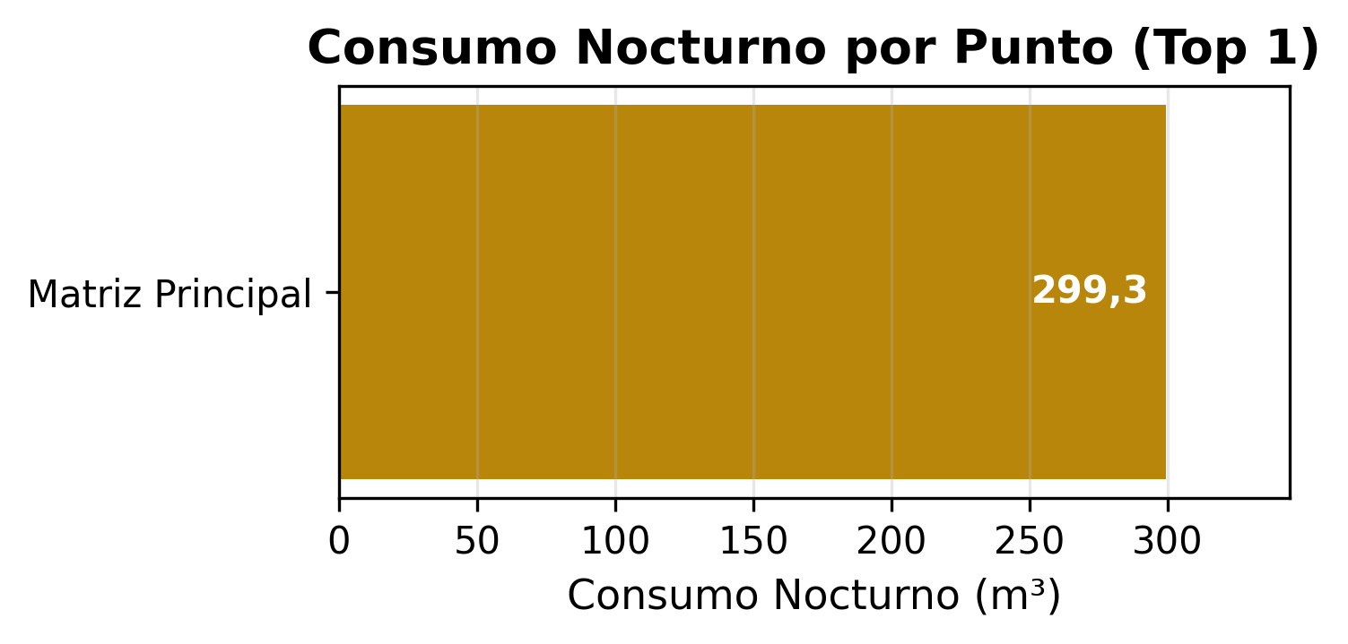
Análisis de Consumo Hídrico
Métricas Críticas - Agregado
Análisis de 27 días de consumo hídrico revela patrones críticos y detección de fuga significativa. Se registró un pico de consumo el 03/03/2026 (117,2 m³), un 25,6% por encima del promedio. Se detectaron 5 alertas de consumo nocturno, indicando actividad hídrica anómala. Se recomienda realizar una inspección exhaustiva para localizar la fuente de la filtración.
Consumo Total
2.519,9 m³
Promedio Diario
93 m³
Día Mayor Consumo
117,2 m³
Alertas Nocturnas
5
Consumo Nocturno
299,3 m³
(11,9%)
27 días consumo Noc. de 27 días
Consumo Efectivo
2.220,6 m³
(88,1%)
Valorización Consumo Nocturno
$373.265
Valorización Consumo Efectivo
$2.769.038

Slide 3
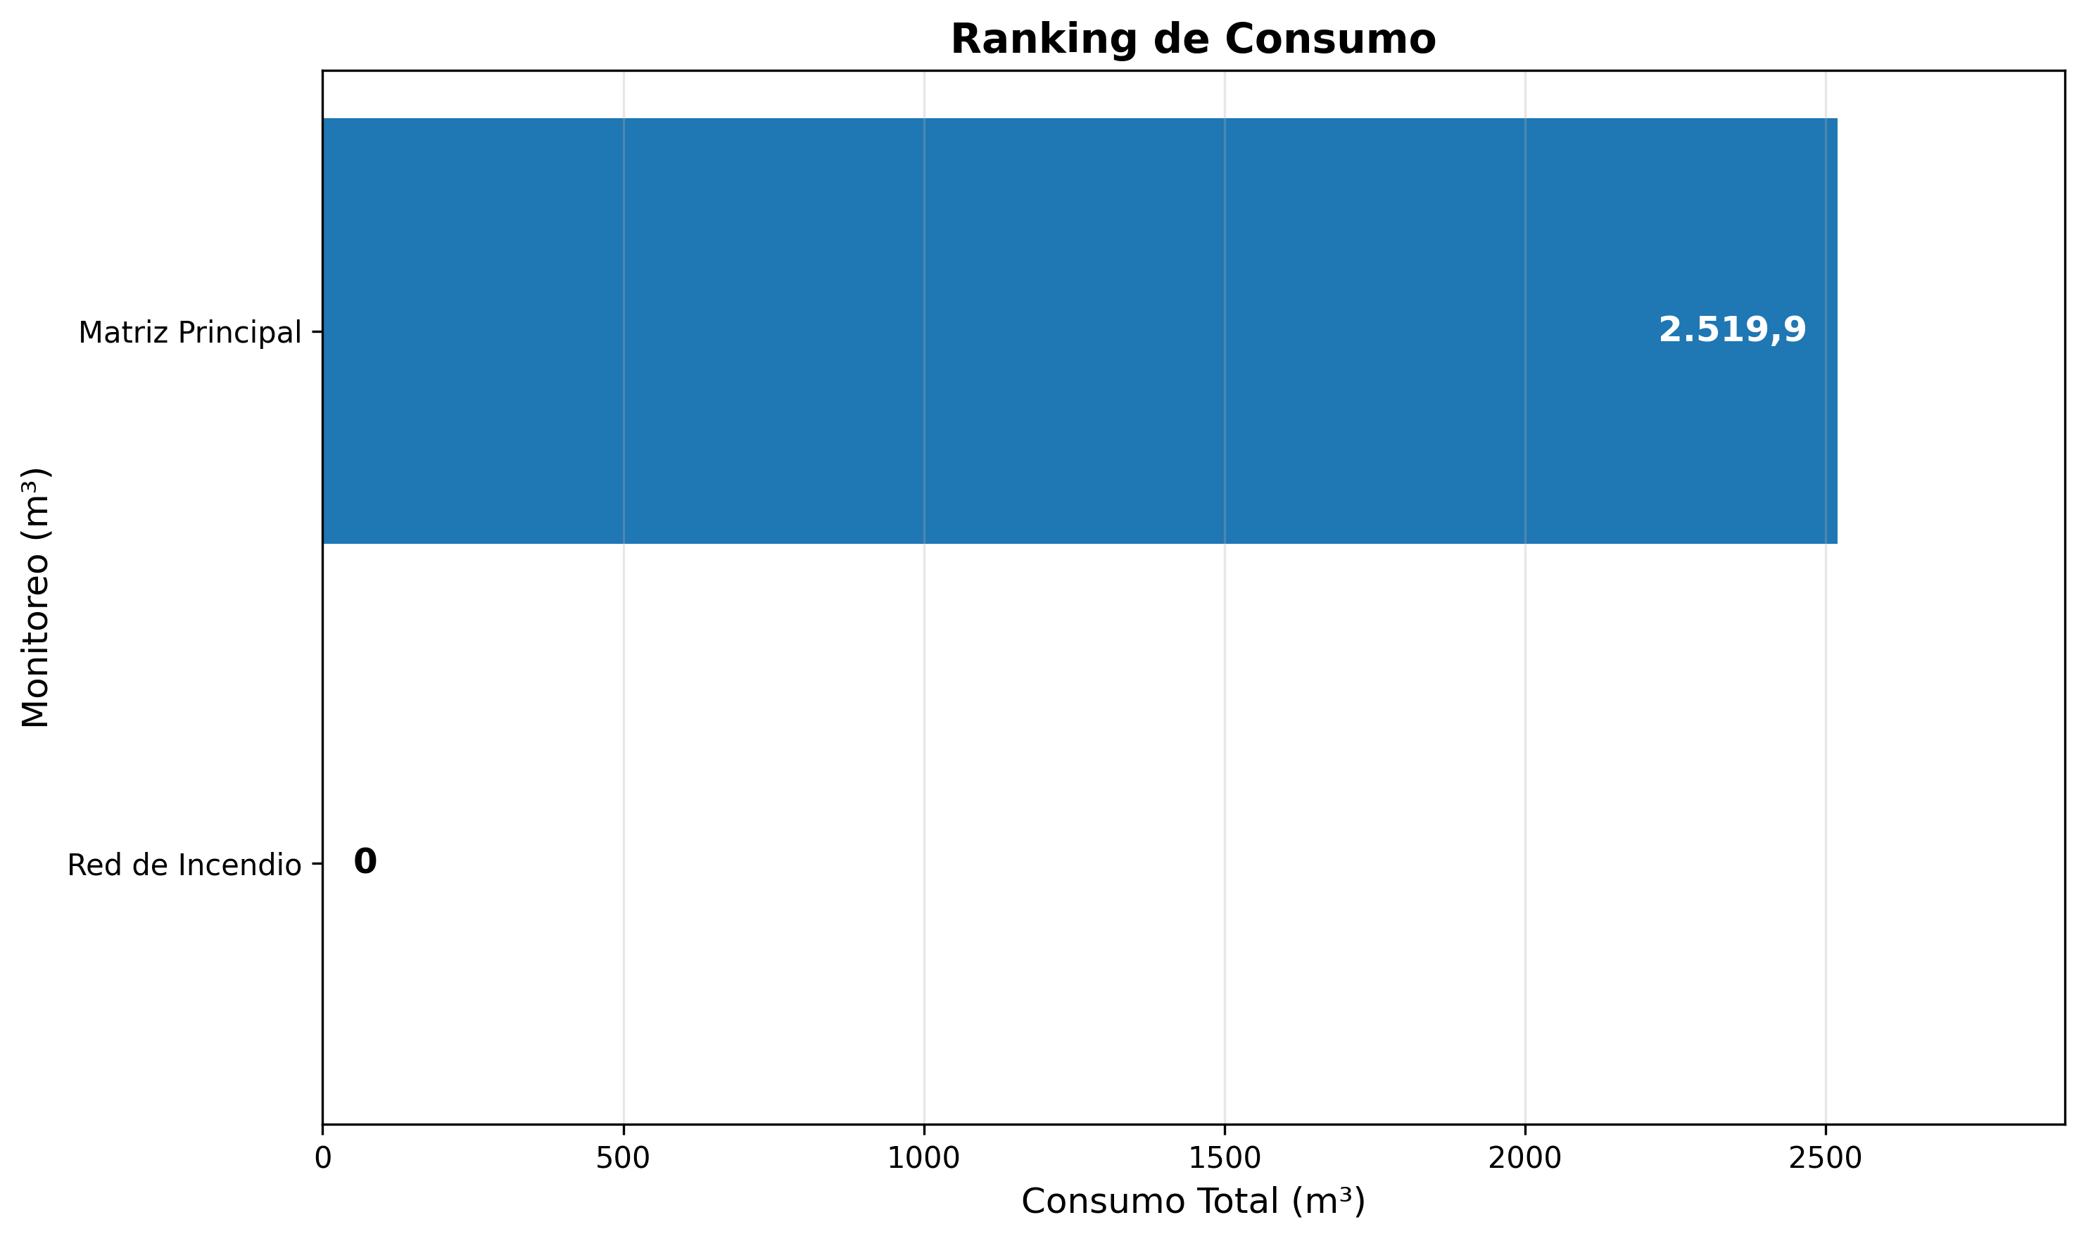
Ranking de Consumo
Análisis: Este gráfico muestra el ranking de consumo total de cada monitoreo de Parque Arauco Quilicura, ordenado de mayor a menor consumo. El monitoreo con mayor consumo durante el período fue 'Matriz Principal' con 2.519,9 m³. Este ranking permite identificar los puntos de mayor consumo y priorizar acciones de optimización.

Slide 4
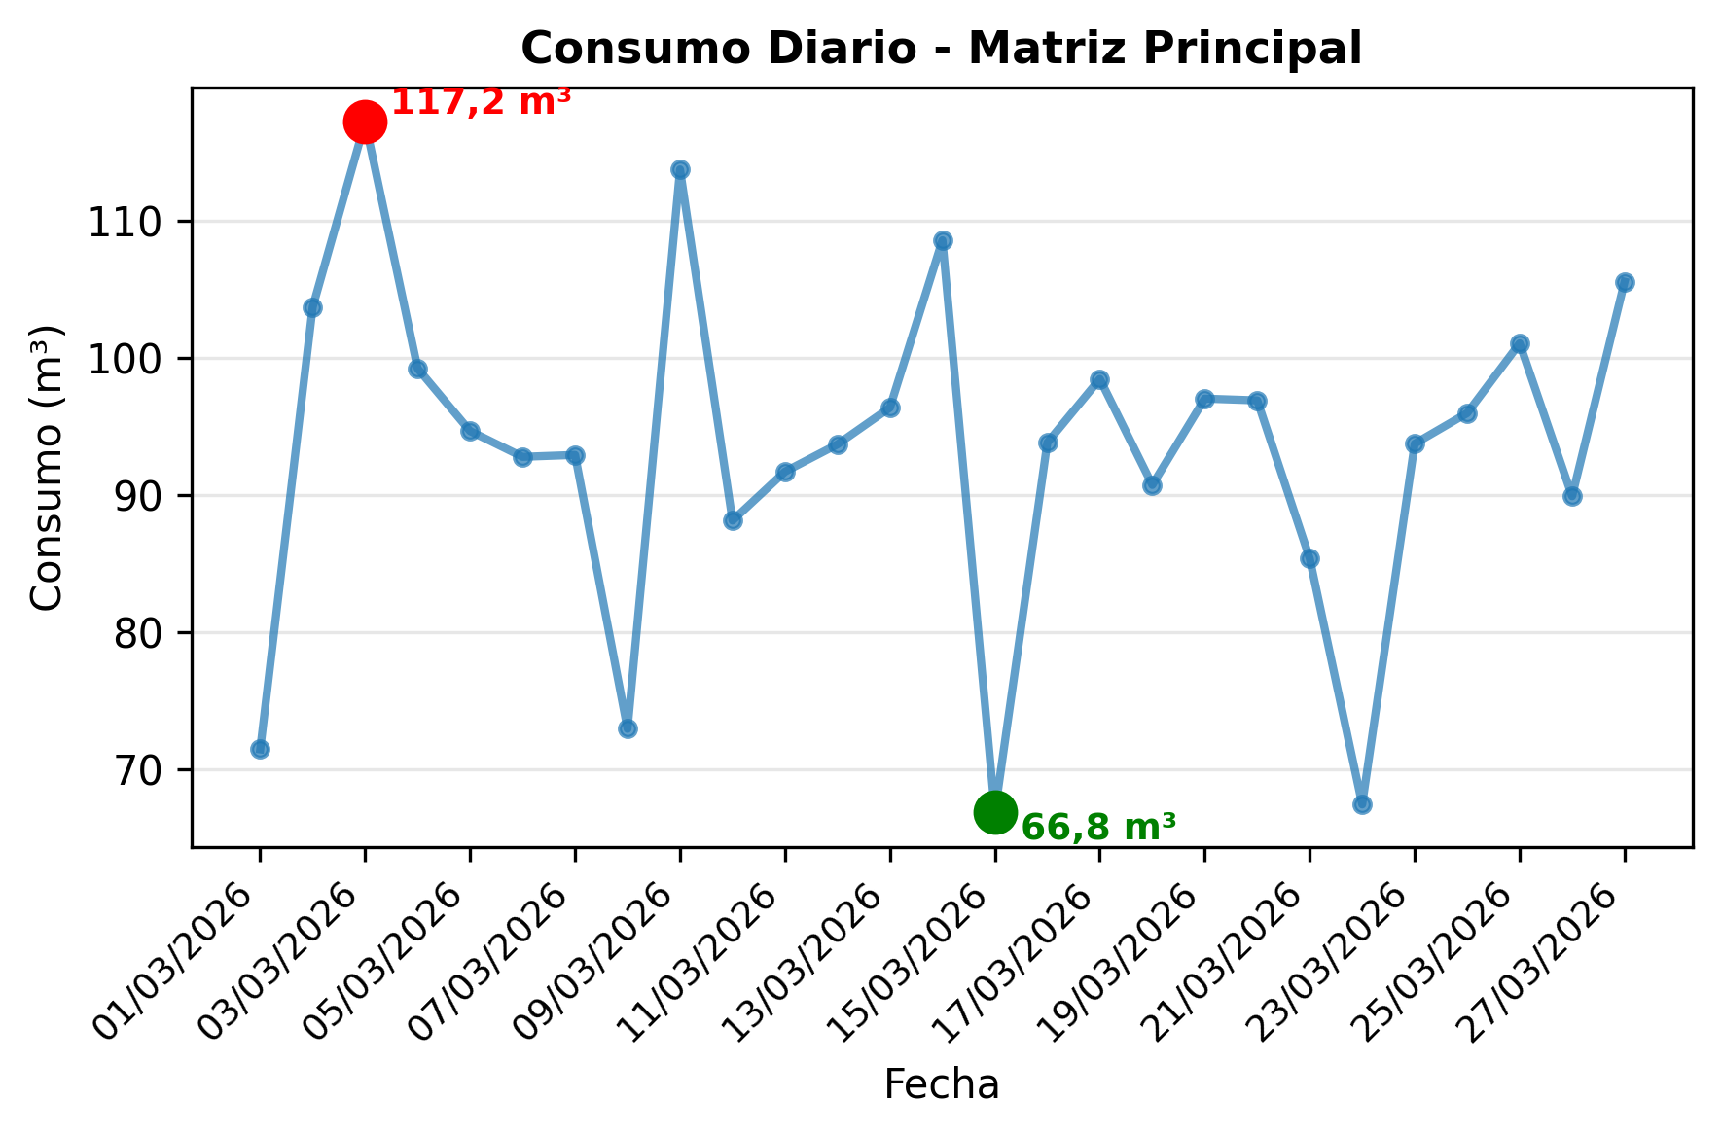
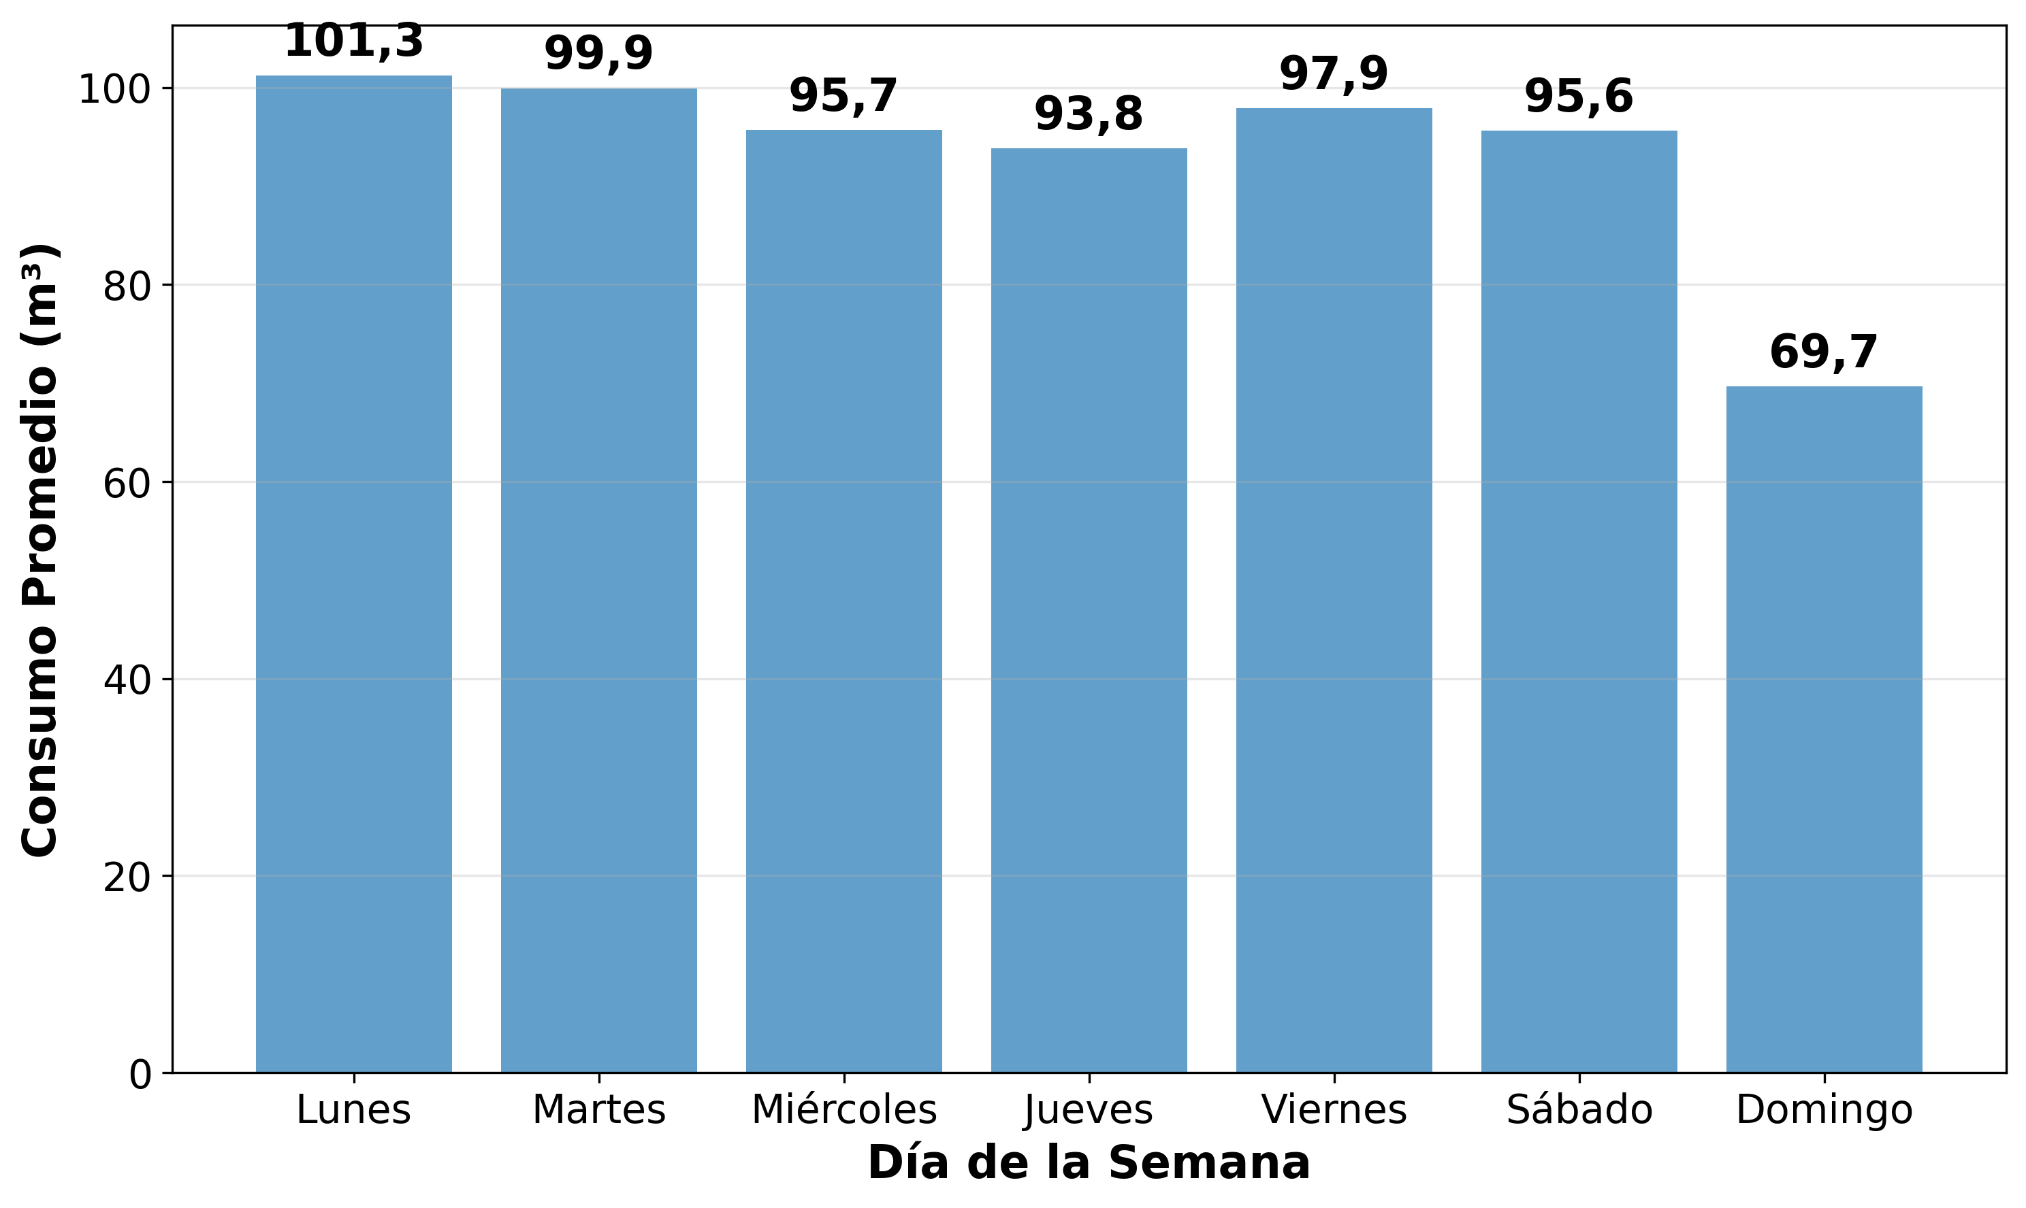
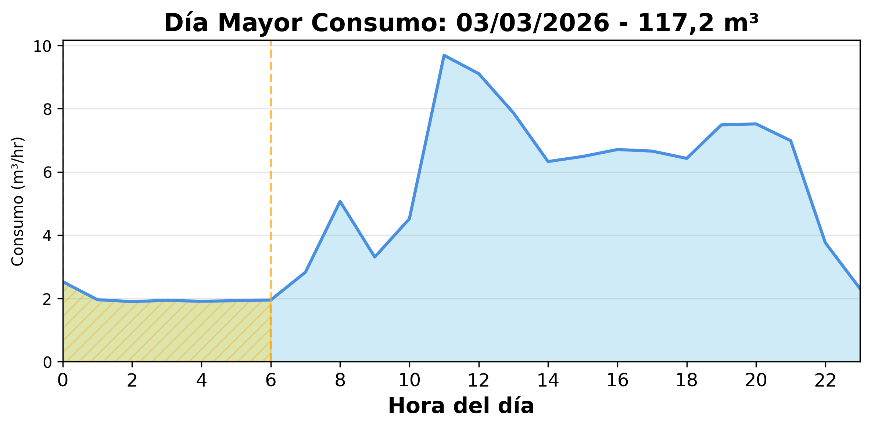
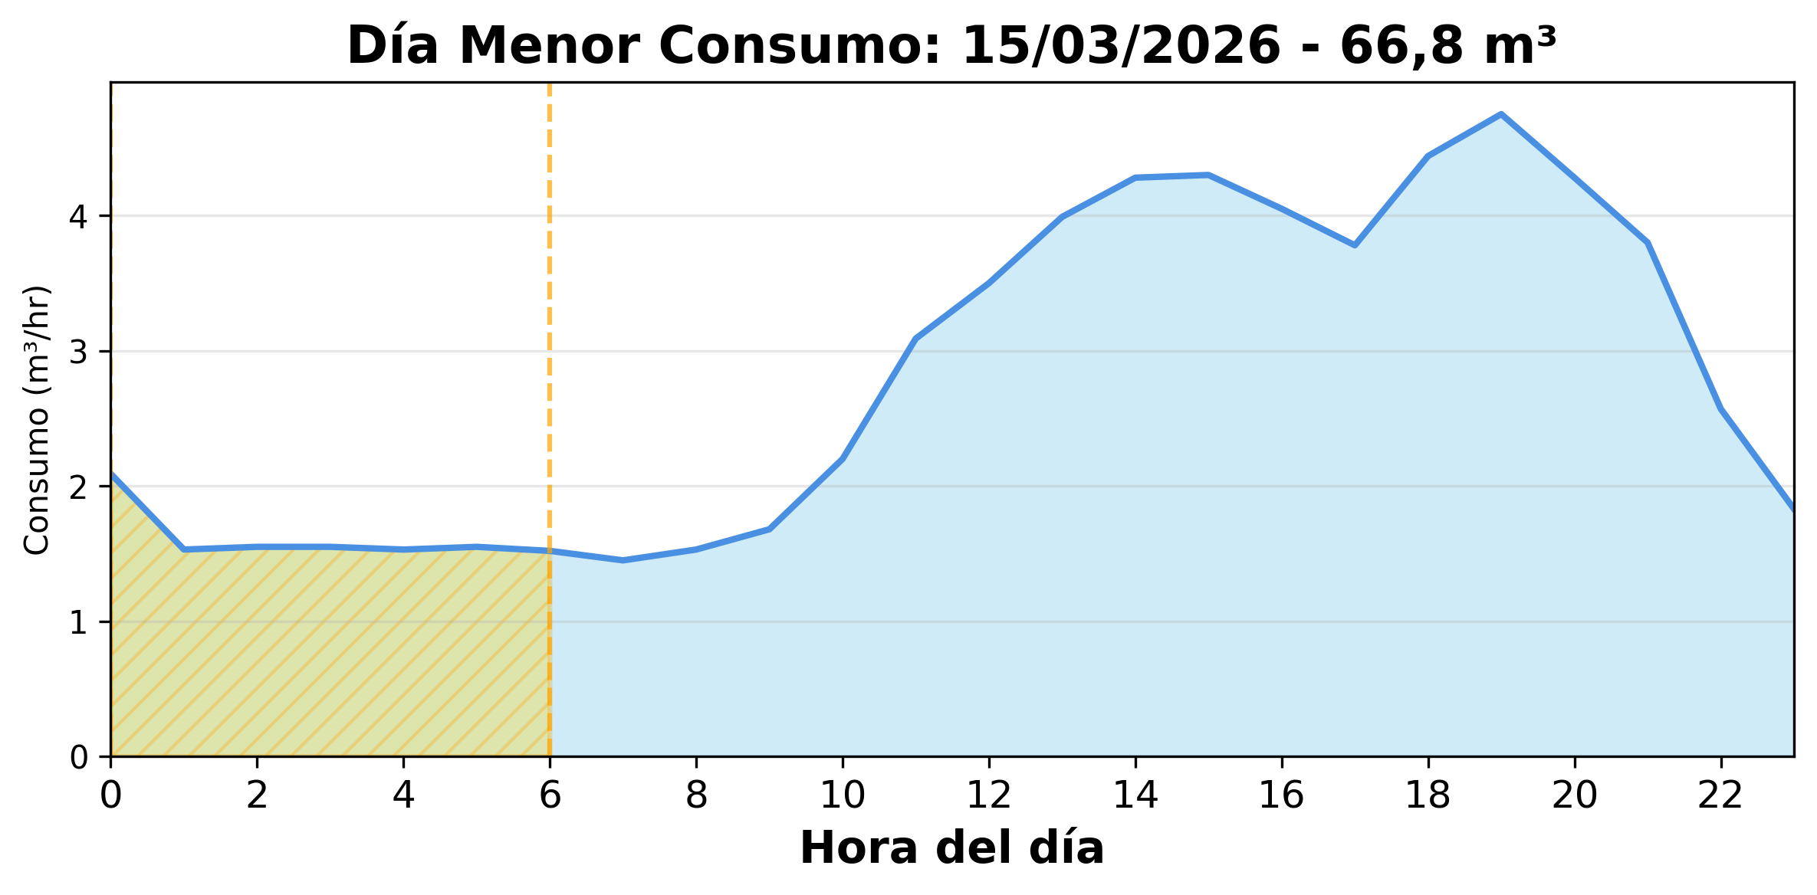
Matriz Principal
Indicadores
Consumo Total del Período
2.519,9 m³
Consumo Nocturno
299,3 m³ (11,9%)
27 días de 27
5 alertas
Consumo Diurno
2.220,6 m³ (88,1%)
Valorización Consumo Nocturno
$373.265
Valorización Consumo Diurno
$2.769.038

Slide 5
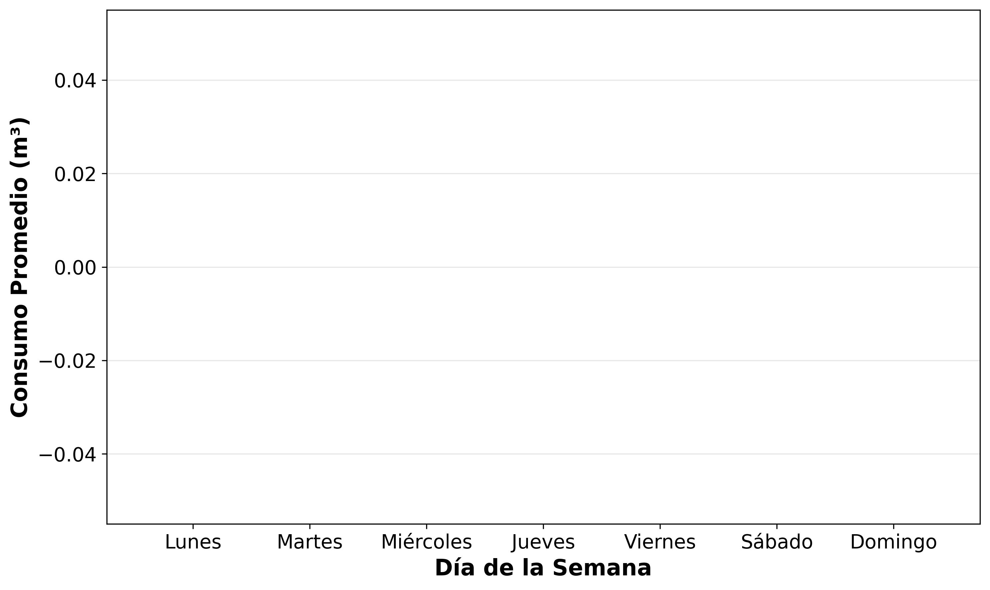
Red de Incendio
Indicadores
Consumo Total del Período
0 m³
Consumo Nocturno
0 m³ (0%)
0 días de 27
0 alertas
Consumo Diurno
0 m³ (0%)
Valorización Consumo Nocturno
$0
Valorización Consumo Diurno
$0

Slide 6
Notas operativas (Quilicura)
Período: 01/03/2026 a 27/03/2026
Sin exclusiones específicas para este mall.

